Slide 1
PRAKTICKÉ POZNATKY Z HLEDISKA PŘÍSTUPNOSTI

Slide 2
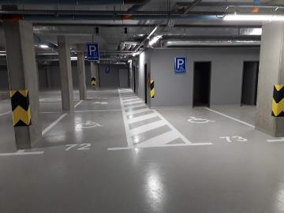
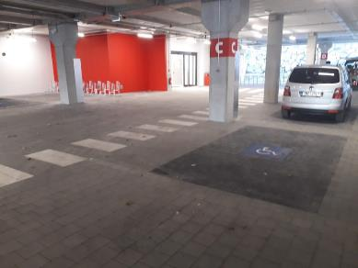
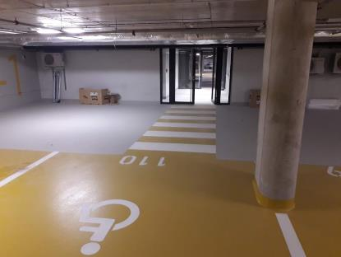
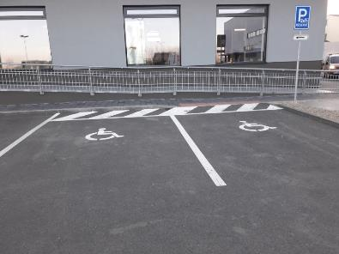
Zajištění přímého nástupu na komunikaci pro pěší od vyhrazených stání, tak jak je požadováno předmětnou vyhláškou. Osoba na vozíku kvůli své výšce a zaparkovaným autům není vidět. Osoba na vozíku při výjezdu zpoza zaparkované auto není přijíždějícím řidičem auta vidět a je ho vidět až v momentě, kdy se nachází na silnici. To stejné má i vozíčkář - nevidí resp. nemá rozhled, dokud nevyjede zpoza zaparkovaná auta a ocitne se na komunikaci, kde může dojít ke střetu - to je nepřípustné.

Slide 3
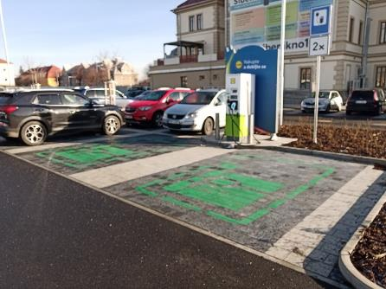
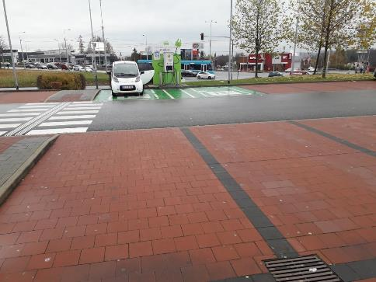
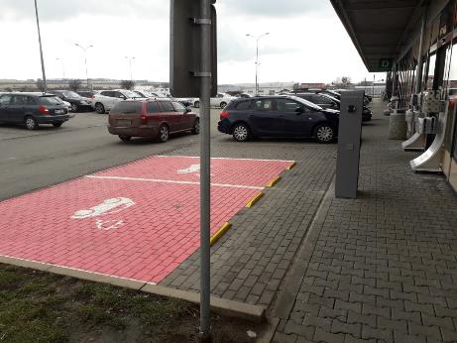
Zajištění přístupnosti k nabíjecí stanici elektromobilu
s parametry vyhrazených stání, které jsou nad rámec legislativy

Slide 4
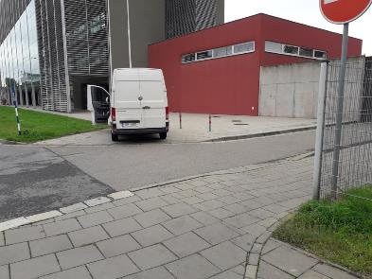
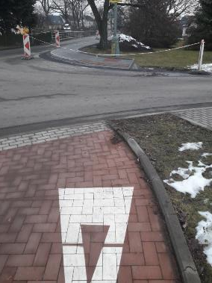
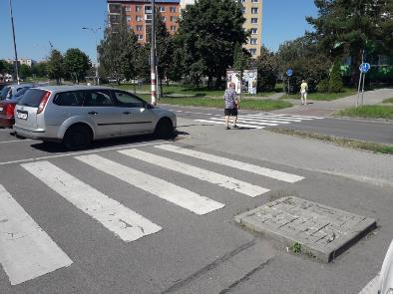
Naopak potom vznikají nová nezajištěná místa pro nevidomé či slabozraké. Snížení v chodníku bez kontrastu, společná pěší a pojížděná plocha, absence vodicí linie.
V 99% se nedodržují při výstavbě náhradní trasy. Chodník se prostě uzavře a není naplněn požadavek vyhlášky č398/2009 Sb. o stanovení náhradní trasy s bezbariérovými prvky a to vč. pro osoby nevidomé či slabozraké.

Slide 5
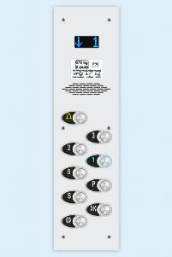
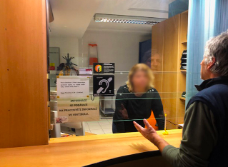

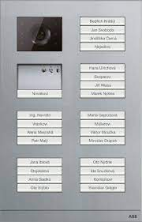
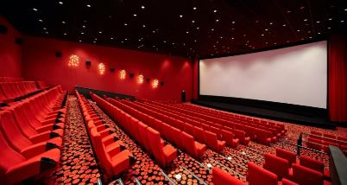
U komunikátorů: přepážky; výtahu; zvonkového tabla. Ve shromažďovacím prostoru: nad 50 osob (i zasedačka); v každém ozvučení či překladatelském servisu kin; divadel; sálů.
V Olomouci je velký progres v instalaci komunikátorů umožňující indukční poslech a vznikají sály s indukční smyčkou
Kde všude to musí/mělo být?

Slide 6
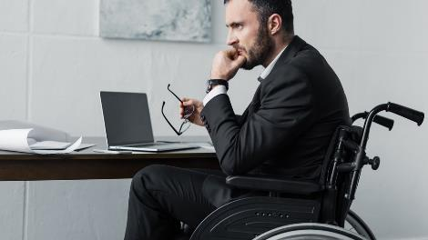
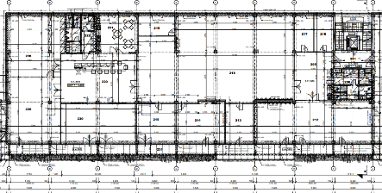
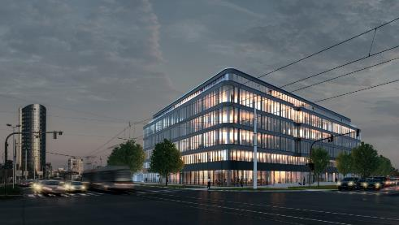
V Olomouci se daří prosazovat bezbariérovost v užívání a přístupu na pracoviště resp. stavby pro výkon práce pro celkově 25 a více osob
Bezbariérovost na společné prostory, ale i Pracovní prostory, hygienických kabin a šaten;
Týká se to i provozů, kde je především administrativa a lehké výrobní práce;
Školy, kanceláře apod.

Slide 7
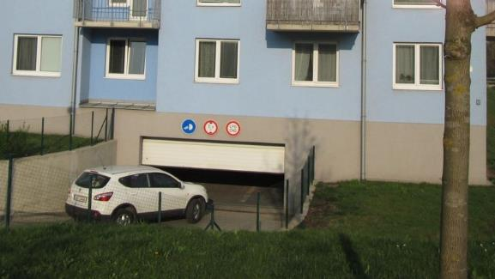
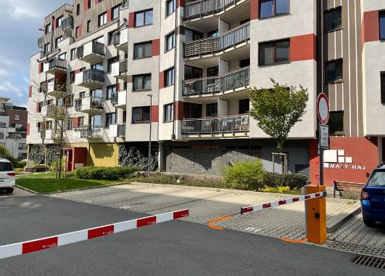
Parkovací
stání
Bytové domy
GARÁŽE
PROBLÉM u BD a vyhrazených míst, která jsou navržena v garážích a ne na venkovních plochách před BD je, že musí být přístupná těmto návštěvám BD.
Tato garážová stání jsou za závorou či vjezdovými vraty a návštěva neví, že je tam pro ně navrženo místo.
Toto vyhrazené místo je po kolaudaci často obsazeno rezidenty BD.
V garážích navíc často není možnost parkování aut s pohonem a CNG či LPG.
Pokud je to možné je vždy výhodnější navrhovat parkovací návštěvnická vyhrazená stání před BD u volně přístupné komunikace.

Slide 8
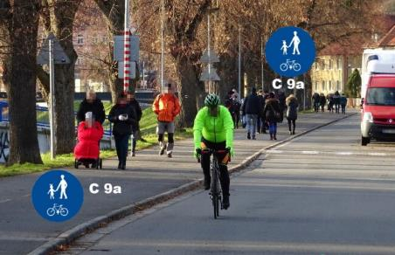
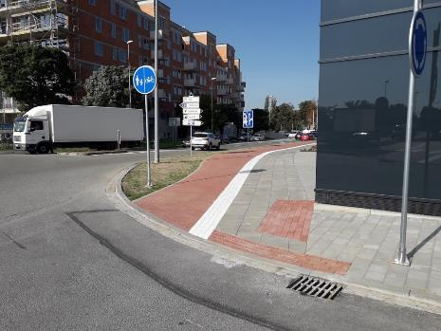
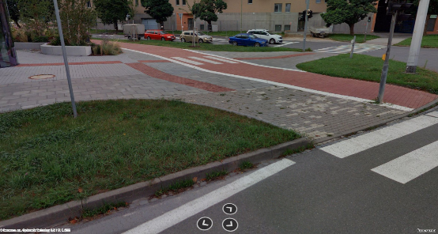
Cyklostezky v intravilánu
Nedaří se prosazovat ve větší míře dělené stezky pro cyklisty a pěší.
Přitom společné vedení cyklistů a chodců na jedné komunikaci je v intravilánu obce je nepřijatelné a to dle metodiky k bodu 1.2.5. přílohy č. 2 k vyhlášce č. 398/2009 Sb.

